Slide 1


Здоровый образ жизни: основные понятия и актуальность
Корнаухова Екатерина Николаевна,
начальник отдела медицинской статистики ГАУЗ РМ «МИАЦ»

Slide 2

Важность здорового образа жизни в профилактике заболеваний
Здоровье — это полноценное физическое, душевное и социальное благополучие согласно ВОЗ.
ЗОЖ представляет собой комплекс ежедневных привычек, способных предотвратить множество заболеваний через соблюдение гигиены, правильное питание, физическую активность и психологическое равновесие.
2

Slide 3





Личная гигиена: значение и практические рекомендации
Личная гигиена охватывает уход за кожей, волосами, полостью рта, одеждой и спальней, предотвращая распространение инфекций и обеспечивая защиту организма от внешних воздействий.
Основные меры включают ежедневное мытьё тела и рук, чистку зубов утром и вечером, регулярную смену белья и проветривание комнаты для поддержания здоровья.
3

Slide 4
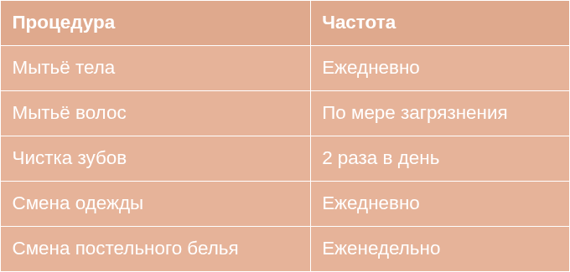
Рекомендации по личной гигиене: структура и частота процедур
Частота гигиенических процедур зависит от индивидуальных потребностей и важности регулярного ухода за телом и одеждой для здоровья.
Регулярность и индивидуальный подход в гигиене — ключ к профилактике заболеваний и поддержанию здоровья.
4
Санитарные нормы, ВОЗ

Slide 5






Рациональное питание: основа гармоничного здоровья
Баланс нутриентов для здоровья
Избегание переедания и вредных продуктов
Режим приёма пищи влияет на организм
Рацион должен содержать сбалансированное количество белков, жиров и углеводов для роста и профилактики болезней, способствуя правильному обмену веществ и иммунитету.
Ограничение потребления лишних калорий и продуктов с высоким содержанием сахара и жиров важно для предотвращения ожирения и хронических заболеваний.
Регулярные приёмы пищи поддерживают оптимальные уровни энергии и способствуют лучшему усвоению питательных веществ, что способствует общему благополучию.
5

Slide 6
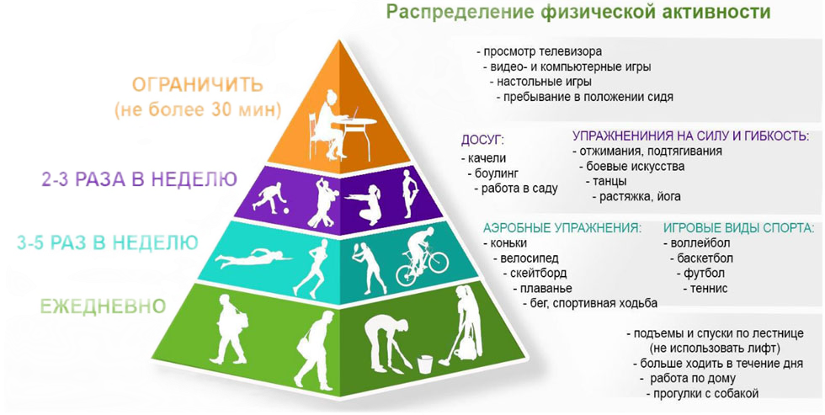
Физическая активность: возрастные нормы
6

Slide 7
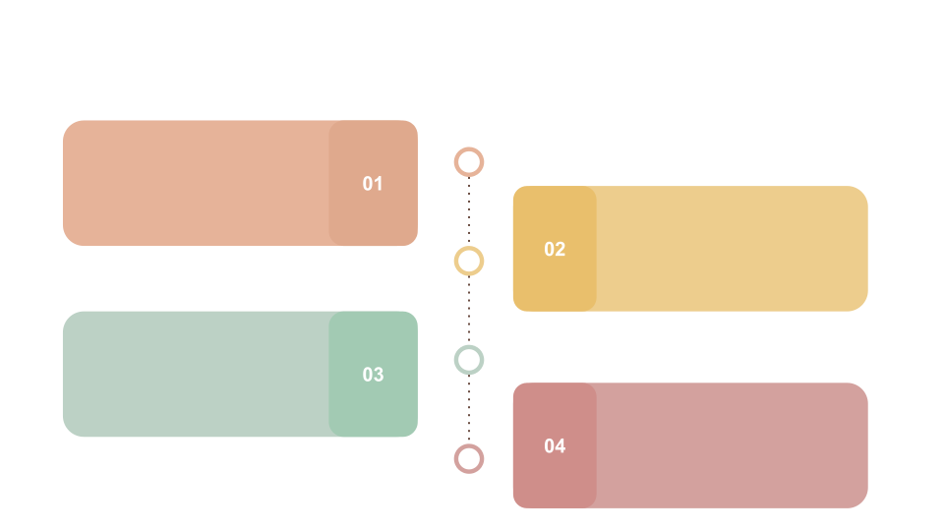
Закаливание: ключевые принципы и подходы
Закаливание требует систематичности — процедуры должны выполняться ежедневно без длительных перерывов для формирования устойчивости.
Постепенное повышение интенсивности процедур позволяет организму адаптироваться без вреда, начиная с мягких методов, например, обтирания.
Последовательность важна: сначала щадящие методы, затем более интенсивные, что обеспечивает плавную подготовку организма.
Индивидуальный подход и медицинский контроль жизненно необходимы, особенно при начале закаливания и при наличии хронических заболеваний.
7

Slide 8



Рациональный режим, отказ от пагубных привычек и стресс-менеджмент
Оптимальный режим труда и отдыха включает сбалансированный активный и пассивный отдых, а также физкульт-паузы, стимулирующие работоспособность.
Отказ от вредных привычек, таких как курение и злоупотребление алкоголем, значительно повышает качество и продолжительность жизни.
Эффективное управление стрессом базируется на изменении мышления, регулярной физической активности, правильном питании и соблюдении режима сна.
8

Slide 9

Рекомендации по борьбе со стрессом
Измените свое отношение к жизни;
Перестройте собственное мышление;
Занимайтесь физическими упражнениями;
Старайтесь вести организованный образ жизни;
Научитесь говорить «нет»;
Учитесь видеть радость в простых вещах;
Избавьтесь от максимализма;
Постарайтесь увидеть себя глазами других;
Живите здесь и сейчас;
Соблюдайте режим сна и правильно питайтесь
8

Slide 10







Ключевые факторы поддержания здоровья
Медицинская активность
Своевременные обследования и выполнение предписаний врача обеспечивают раннее выявление и профилактику заболеваний.
Активная жизненная позиция
Регулярная физическая активность и психологическая устойчивость способствуют энергичному и полноценному образу жизни.
Социальный оптимизм
Позитивное восприятие жизни и уверенность в улучшении укрепляют мотивацию к здоровому образу жизни.
9

Slide 11




Осознанное и регулярное применение компонентов ЗОЖ обеспечивает гармоничное развитие, профилактику болезней и социальный успех в течение всей жизни.

Slide 12

Благодарю за внимание

